Slide 1


Материалы УБ ЦОК как инструменты для мотивации, наглядности и расширения содержания. Конструируем урок
в начальной школе.
Чудова Ольга Владимировна, старший методист сектора начального образования ЦНППМПР в г. Вологда АОУ ВО ДПО «ВИРО»

Slide 2
ПРОГРАММА
 | Содержание деятельности
11.00-11.10 | Регистрация участников
11.10 –11.20 | Открытие. Анонс программы семинара. Представление участников.
11.20.- 12.00 | Мотивационная сессия «Материалы УБ ЦОК как верифицированный инструментарий для реализации требований федеральных рабочих программ»
12.00 – 12.20 | Техническая сессия «Особенности входа в УБ ЦОК в 2026-2027 учебном году»
12.20 -13.00 | Практическая сессия «Фильтрация и выбор контента. Формирование заказа. Создание ссылок для фронтальной работы в режиме доступа «мне». Содержательный анализ выбранного контента. Конструирование учебных ситуаций»
13.00-13.45 | Обед
13.45-15.00 | Практическая сессия «Создание ссылок в режиме доступа «ученику/нескольким ученикам». Содержательный анализ контента. Моделирование учебных ситуаций».
15.00-15.30 | Партнёрская онлайн-сессия «Дидактический потенциал материалов УБ ЦОК в начальной школе: мотивационный, наглядный и содержательный аспекты»

Slide 3
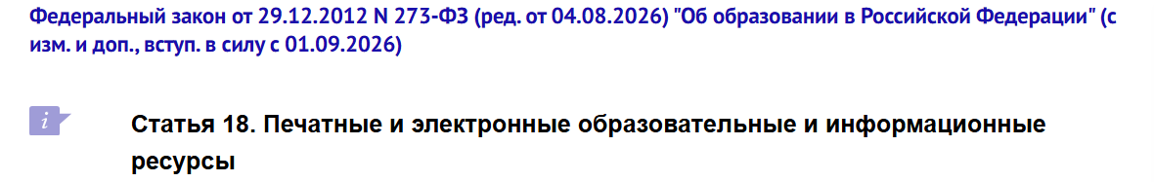
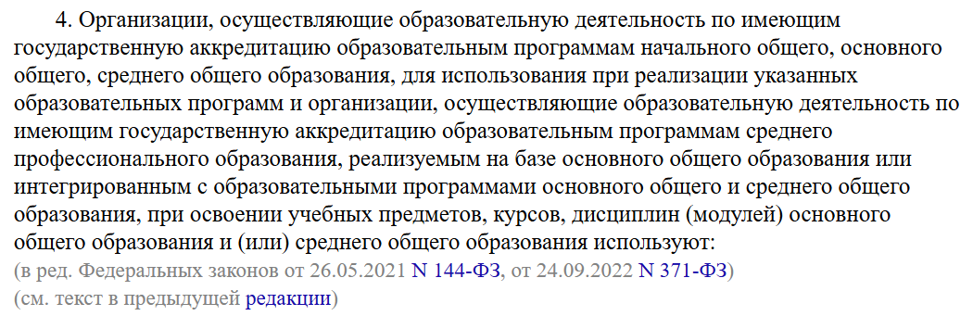
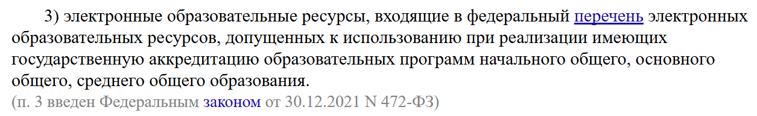

Slide 4
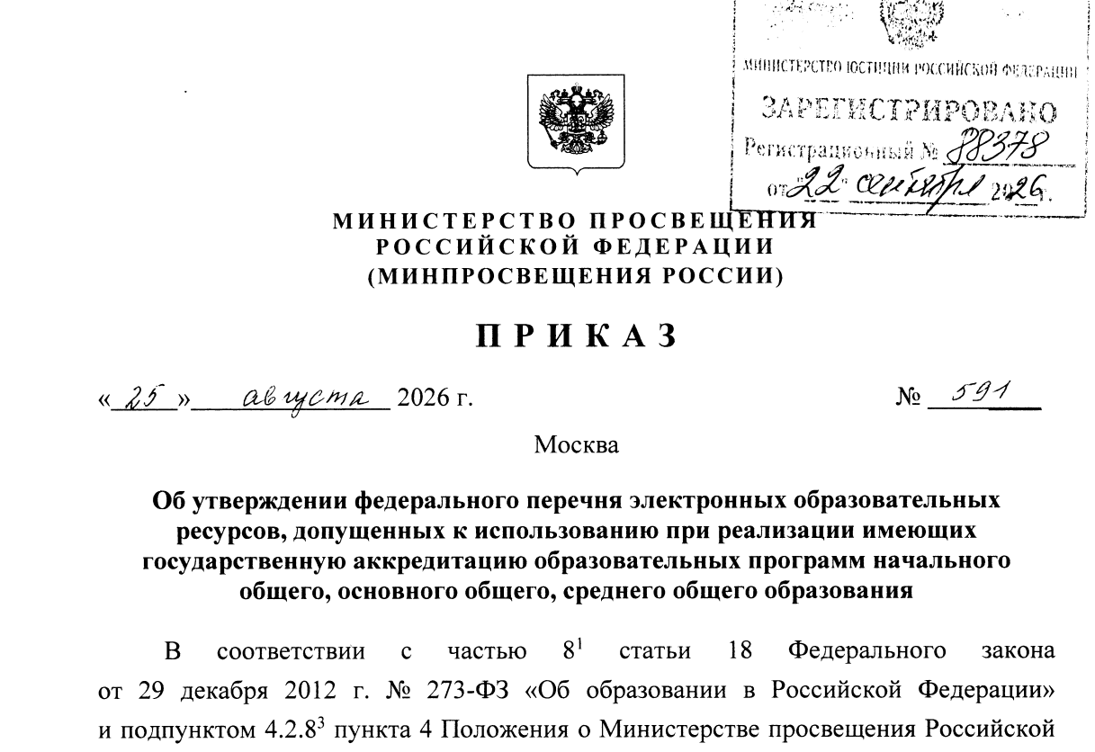

Slide 5
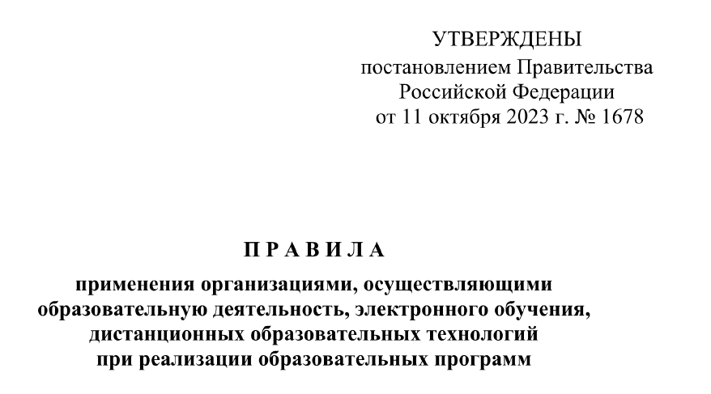
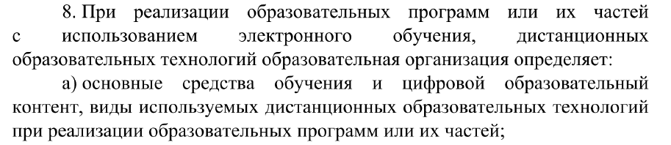
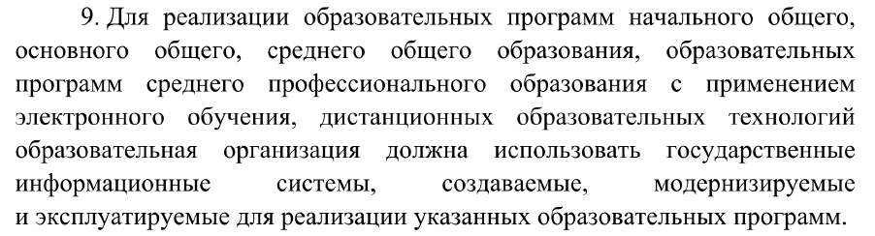

Slide 6
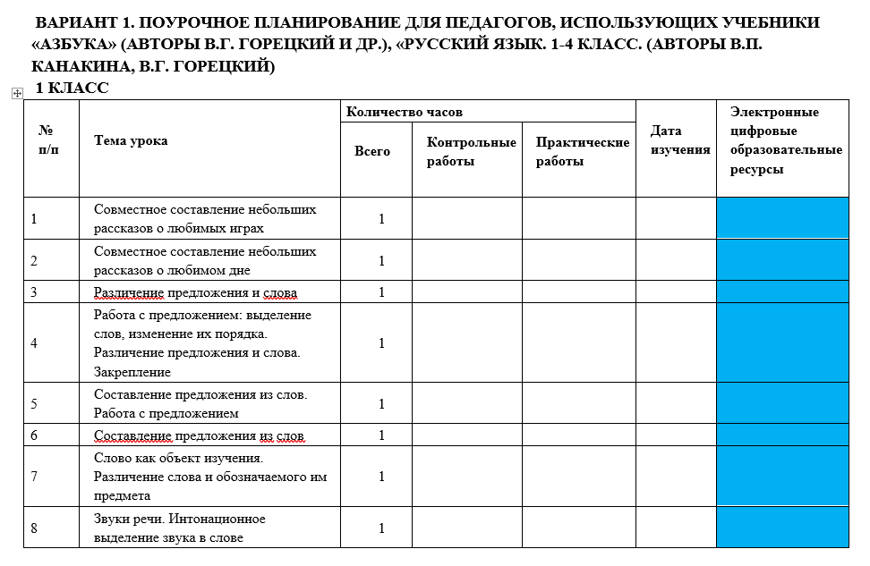

Slide 7
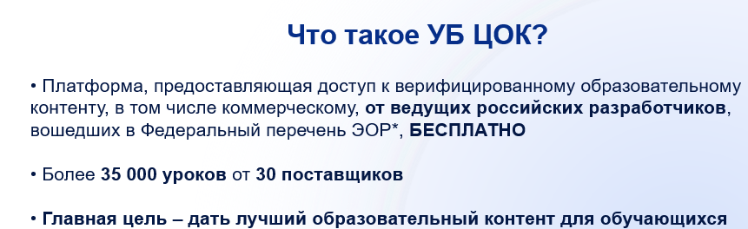

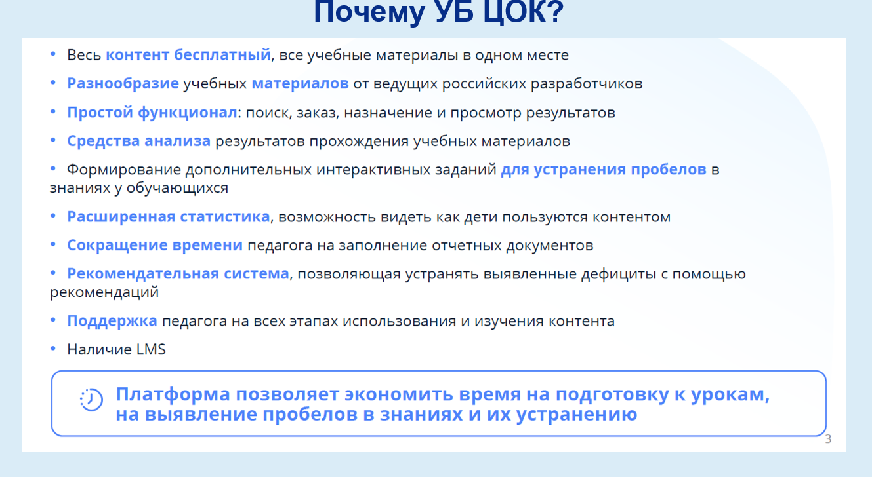
приказ от 25.08.2026 № 591

Slide 8
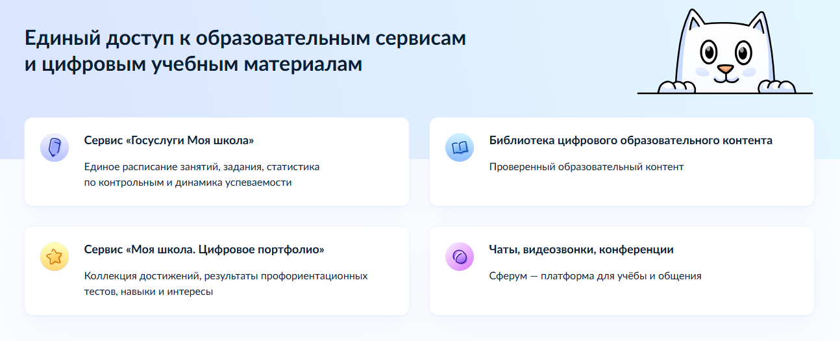

ПОЧЕМУ УБ ЦОК? ЧТО ТАКОЕ УБ ЦОК?

Slide 9
РУССКИЙ ЯЗЫК
Название ЭОР | Краткое описание | Поставщик
Русский язык | Учебный онлайн-курс, включающий теоретические материалы, задания и тесты с автоматической проверкой для всех разделов ФРП. Задания формируют речевые умения, есть возможность многократно обращаться к тексту задания, подробные разъяснения решения. | Якласс
Русский язык | Учебно-методические материалы, интерактивное тестирование с автоматической проверкой. Адаптация для чтения и работы на планшетах и компьютерах. | Академкнига/Учебник
Русский язык | Презентации с теорией, подборки задач с автоматической проверкой. Можно использовать как онлайн-курс, так и в качестве дополнительных материалов. | Фоксфорд
Русский язык | Комплексный образовательный материал по русскому языку. Сценарии уроков, видеоуроки, электронные учебные пособия, тесты с автоматической проверкой | МГПУ
Русский язык | Интерактивная форма. Унифицированный характер. Дополнение к любому учебнику. | Айсмарт
Русский язык | Интерактивное учебное пособие. Дополнение к любому учебнику. Тестовые тренировочные и контрольные задания. | Экзамен-медиа
Русский язык. Поурочное планирование. | Учебно-методические материалы. Презентации, интерактивные задания, рабочие листы, материалы для проверки. | Учи.ру

Slide 10
ЛИТЕРАТУРНОЕ ЧТЕНИЕ
Название ЭОР | Краткое описание | Поставщик
Наглядная школа. Литературное чтение | ЭОР содержит все темы годового учебного курса. Тестовые контрольные задания, интерактивные тренинговые упражнения. Анимации, аудио сопровождение, интерактивные схемы, озвученный литературный справочник понятий и авторов. | Экзамен -медиа
Литературное чтение | Учебно-методические материалы, интерактивное тестирование с автоматической проверкой. Адаптация для чтения и работы на планшетах и компьютерах. | Академкнига/Учебник
Учим стихи | Программа, позволяющая заучивать стихи. Опоры на определение эмоционального тона, осмысление содержания, восприятие смысловых фрагментов. | Просвещение
Литературное чтение | Комплексный образовательный материал по литературному чтению. Сценарии уроков, видеоуроки, электронные учебные пособия, тесты с автоматической проверкой | МГПУ
Литературное чтение | Интернет-уроки как комплекс дидактических единиц. Содержат теорию, мультимедийные объекты, тренажеры, контрольные задания с оцениванием | Мобильное электронное образование
Литературное чтение. Поурочное планирование. | Учебно-методические материалы. Презентации, интерактивные задания, рабочие листы, материалы для проверки. | Учи.ру

Slide 11
МАТЕМАТИКА
Название ЭОР | Краткое описание | Поставщик
Математика | Учебно-методические материалы, интерактивное тестирование с автоматической проверкой. Адаптация для чтения и работы на планшетах и компьютерах. | Академкнига/Учебник
Практические задачи по математике. 2,3,4 класс | Практические задачи ко все темам курса. Обучение предметными средствами отвечать на жизненные вопросы. Работа со схемами, таблицами, диаграммами и картами. Включен словарь. Рекомендуется для внеурочной деятельности, подготовки к олимпиадам. | Академкнига/Учебник
Начинайзер | Комплект интерактивных материалов по всем темам программы. | Просвещение
Математика | Комплексный образовательный материал по математике. Сценарии уроков, видеоуроки, электронные учебные пособия, тесты с автоматической проверкой | МГПУ
Математика | Интерактивные задания | Учи.ру
Адаптивный комплекс по математике | Интерактивная форма. Унифицированный характер. Дополнение к любому учебнику. | Айсмарт
Математика | Интернет-уроки как комплекс дидактических единиц. Содержат теорию, мультимедийные объекты, тренажеры, контрольные задания с оцениванием | Мобильное электронное образование
Математика в «Академии умной Вороны» | Интерактивные задания по математике для закрепления материала программы | Урок
Библиотека электронных образовательных ресурсов. Математика. Наглядные уроки. Электронные учебно-методические материалы | Интерактивное учебное пособие. Дополнение к любому учебнику. Тестовые тренировочные и контрольные задания. | Экзамен-медиа

Slide 12
ОКРУЖАЮЩИЙ МИР
Название ЭОР | Краткое описание | Поставщик
Окружающий мир | Учебно-методические материалы, интерактивное тестирование с автоматической проверкой. Адаптация для чтения и работы на планшетах и компьютерах. | Академкнига/Учебник
Начинайзер | Комплект интерактивных материалов по всем темам программы. | Просвещение
Окружающий мир | Комплексный образовательный материал по математике. Сценарии уроков, видеоуроки, электронные учебные пособия, тесты с автоматической проверкой | МГПУ
Окружающий мир | Интерактивные задания | Учи.ру
Окружающий мир | Интернет-уроки как комплекс дидактических единиц. Содержат теорию, мультимедийные объекты, тренажеры, контрольные задания с оцениванием | Мобильное электронное образование
Библиотека электронных образовательных ресурсов. Окружающий мир. Наглядные уроки. | Интерактивное учебное пособие. Дополнение к любому учебнику. Тестовые тренировочные и контрольные задания. | Экзамен-медиа
Тренажер «Облако знаний. Школа» Окружающий мир | Опорные конспекты (теория на слайде), самостоятельные работы, тематические диагностическое работы | ФизиконЛаб
ОРКСЭ
Тренажер «Облако знаний. Школа» Окружающий мир | Конспекты, контрольные работы, интерактивные презентации, предназначенные для фронтальной работы | ФизиконЛаб

Slide 13
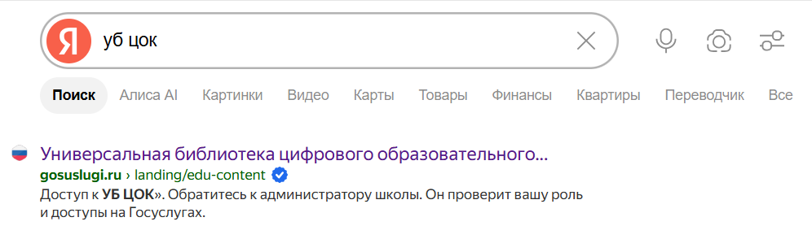
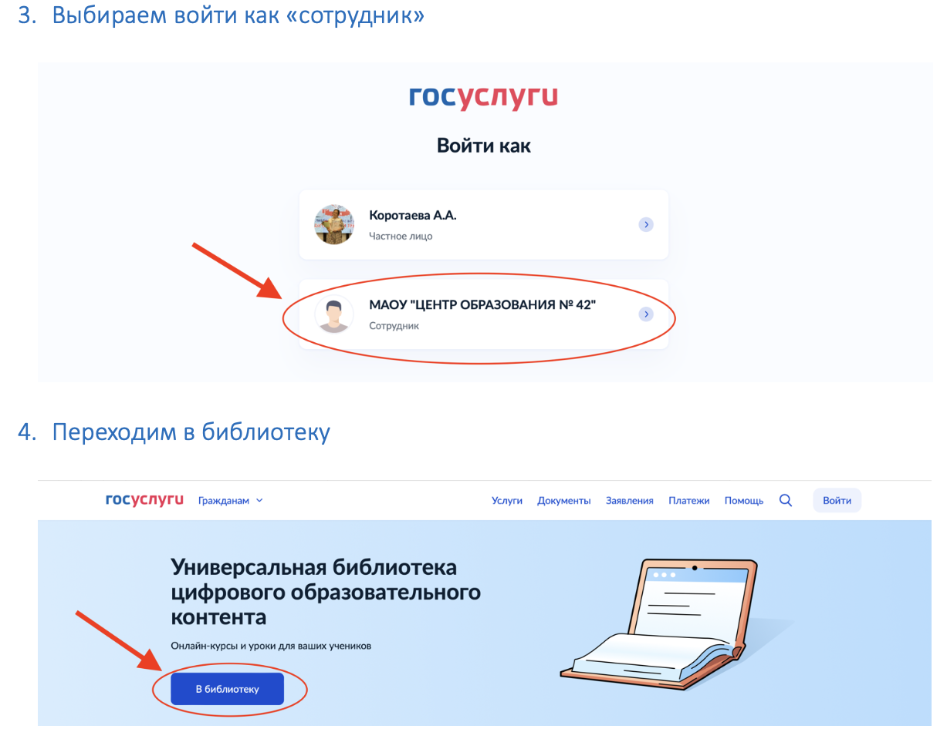

Slide 14
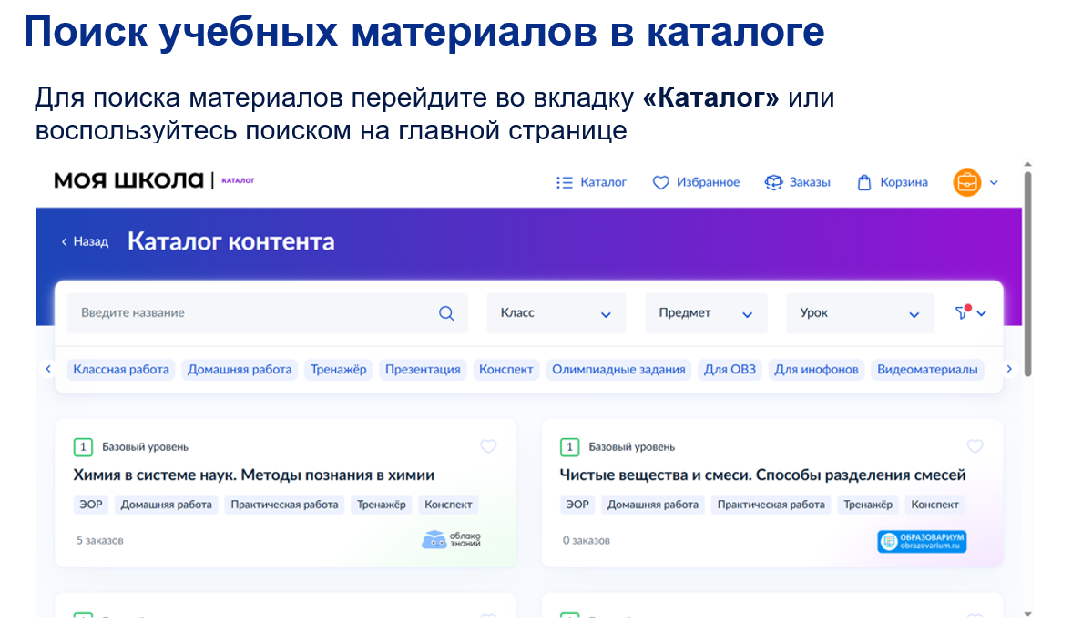

Slide 15
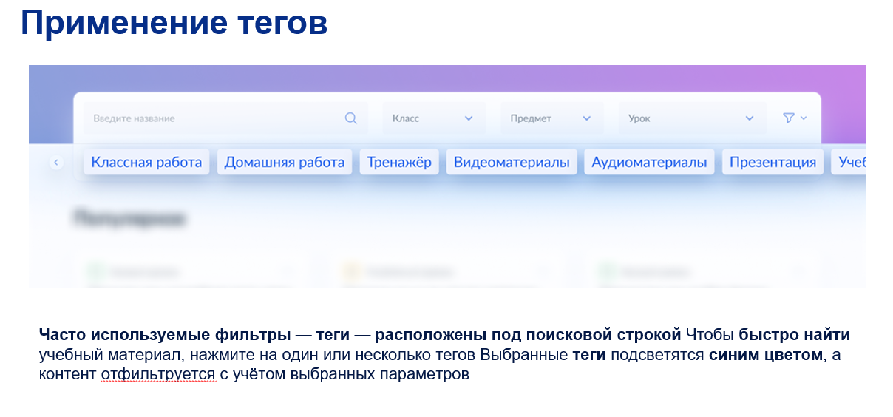
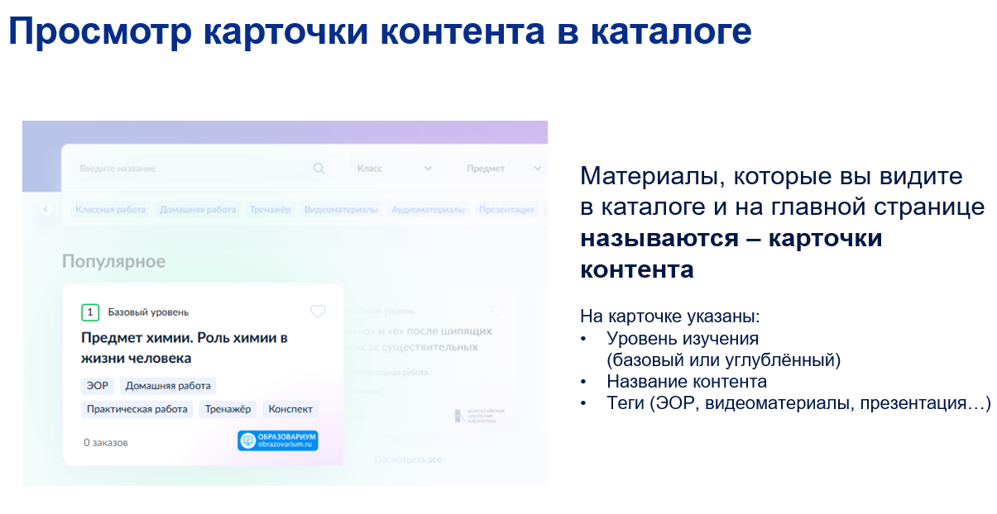

Slide 16
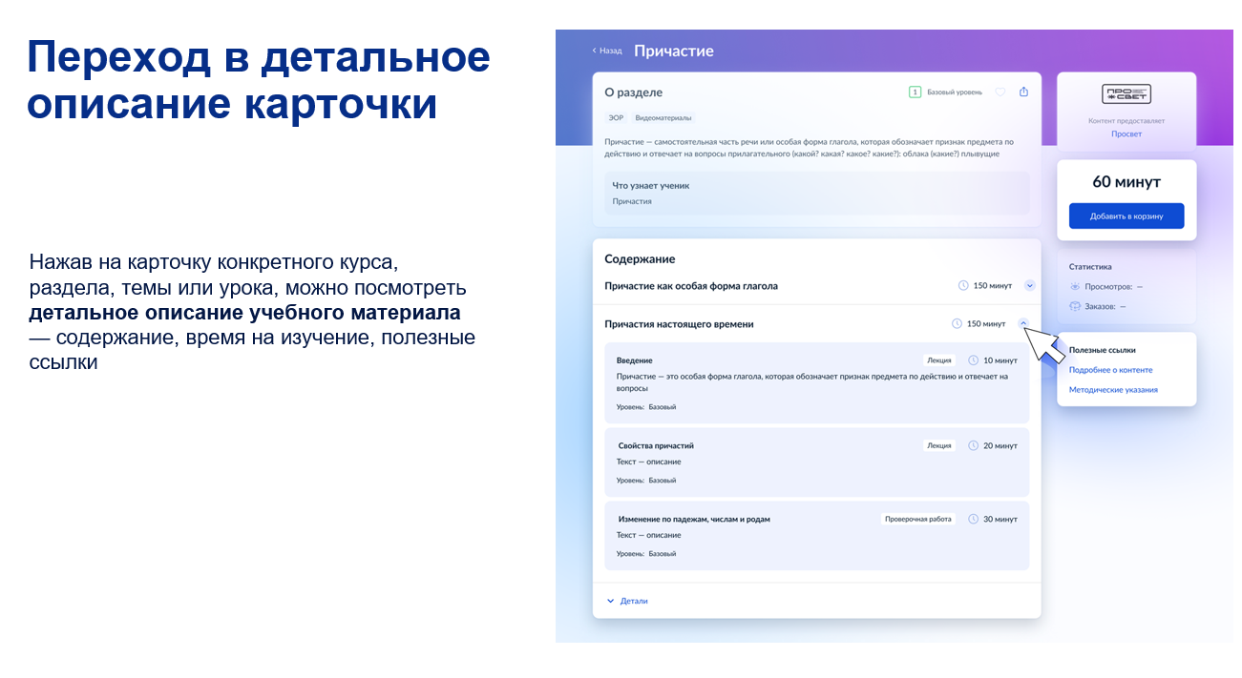

Slide 17
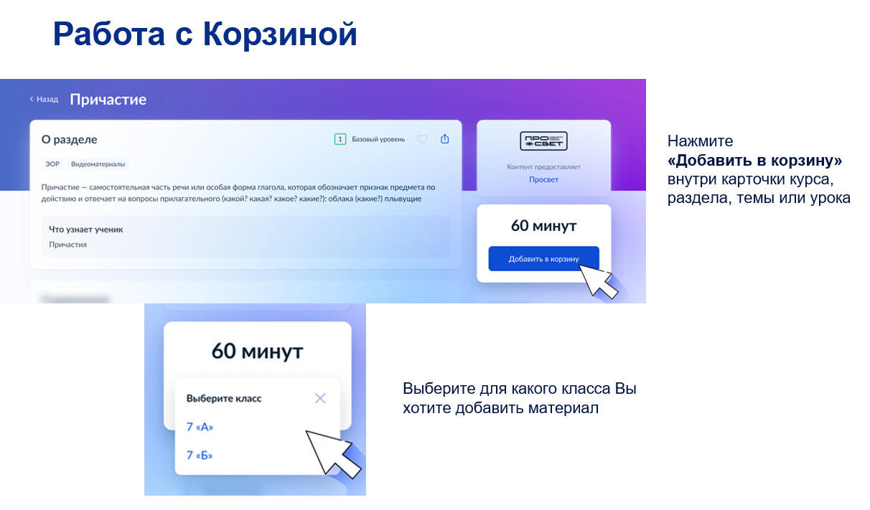
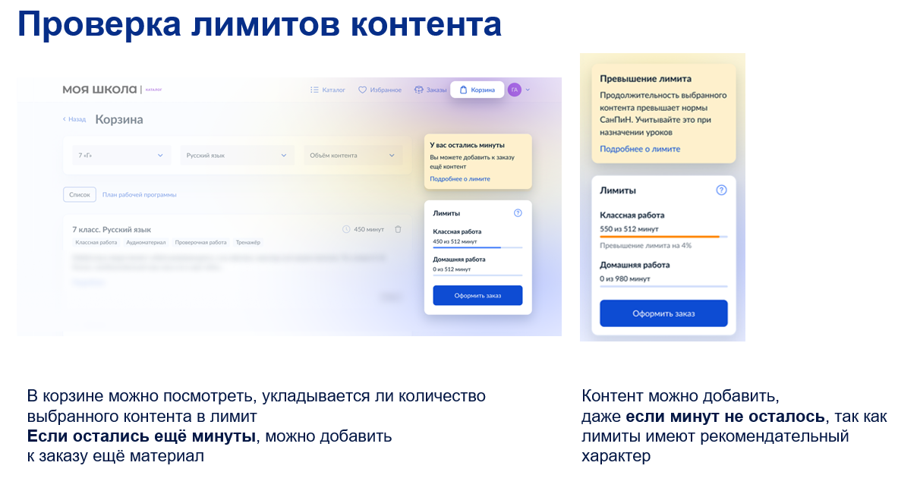

Slide 18
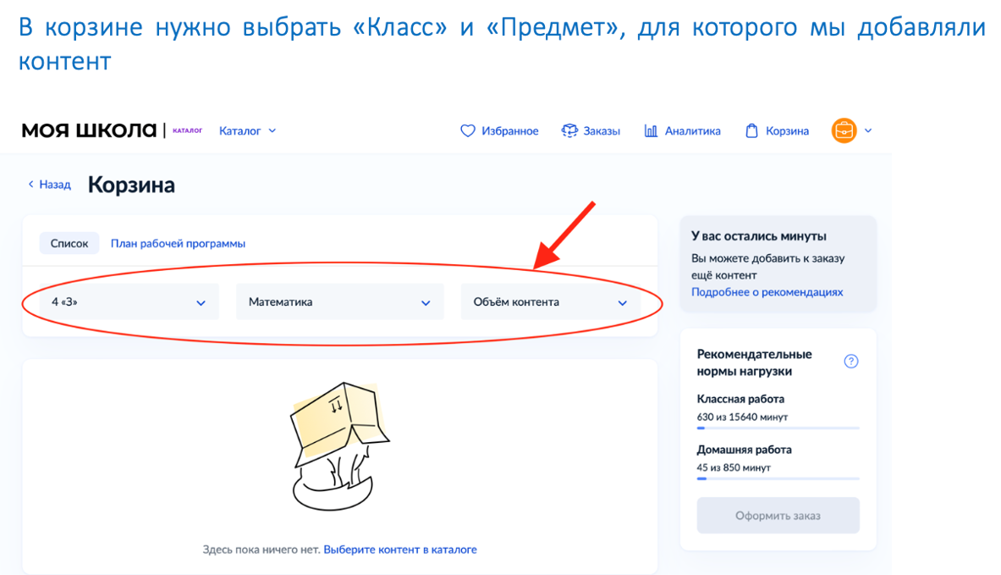

Slide 19
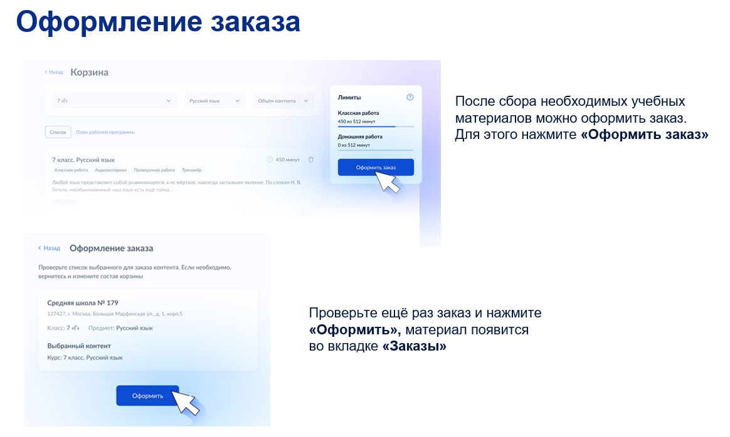

Slide 20
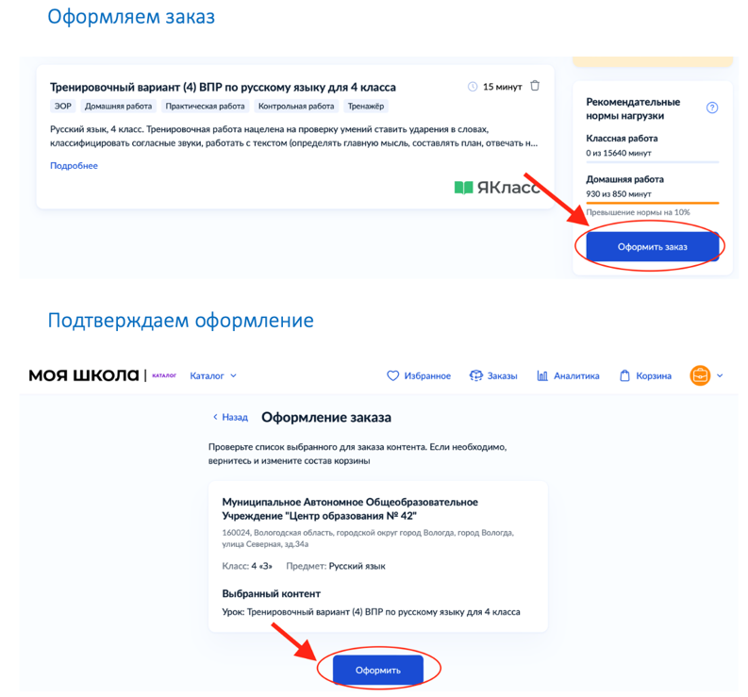

Slide 21
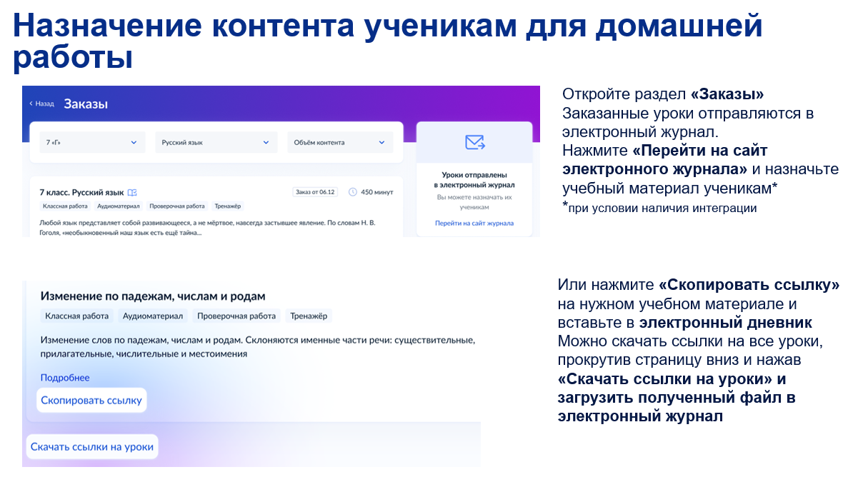

Slide 22
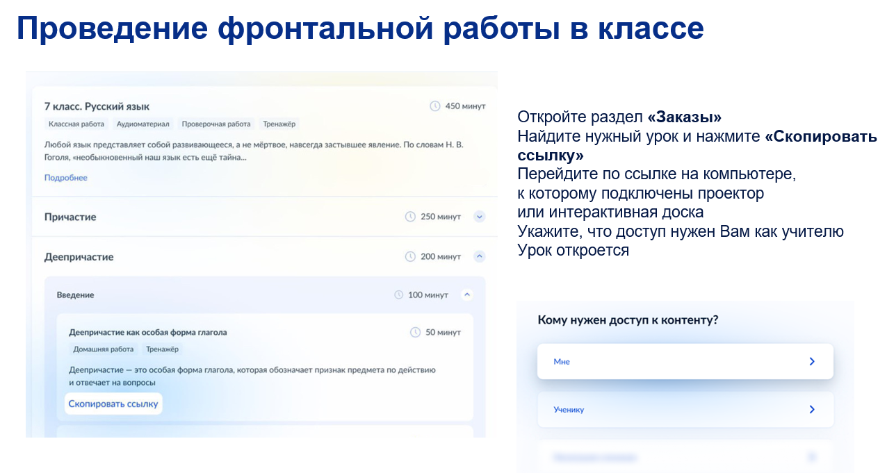

Slide 23
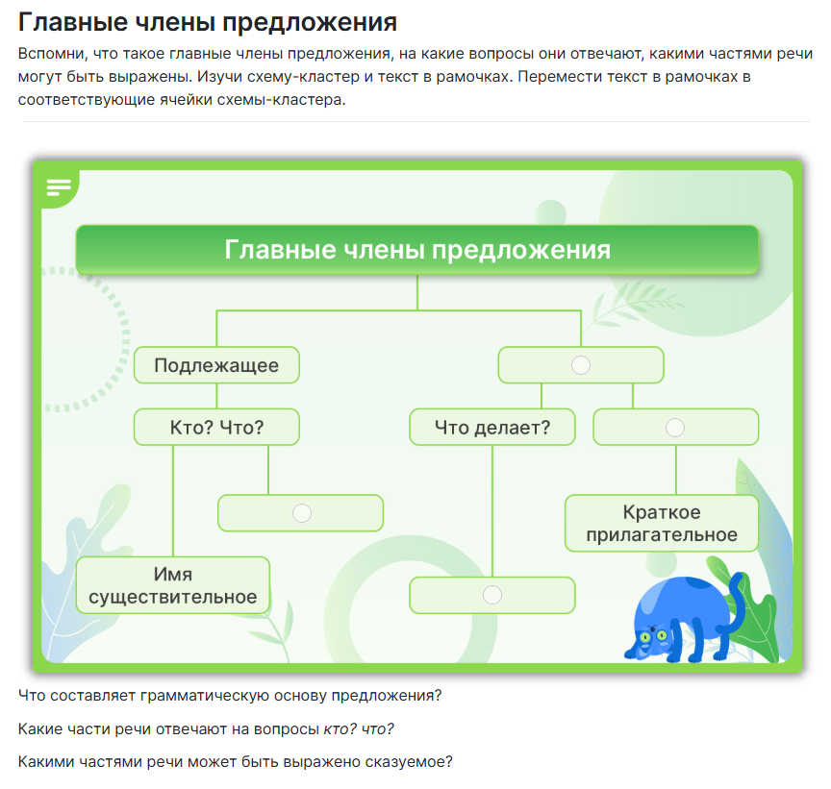
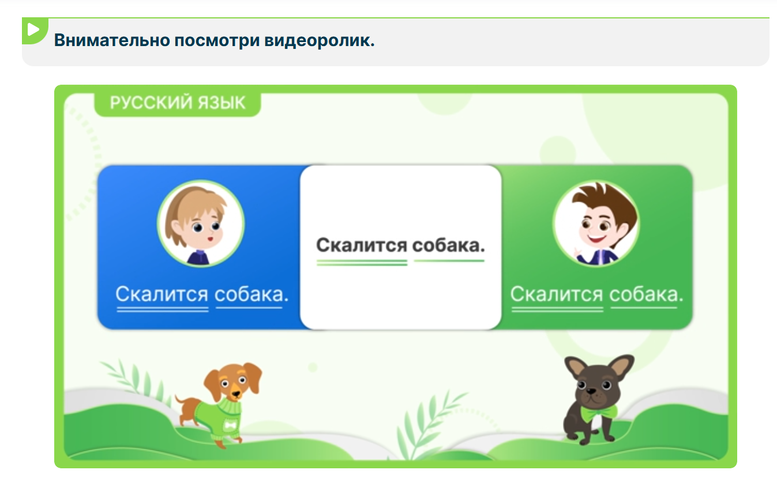

Slide 24
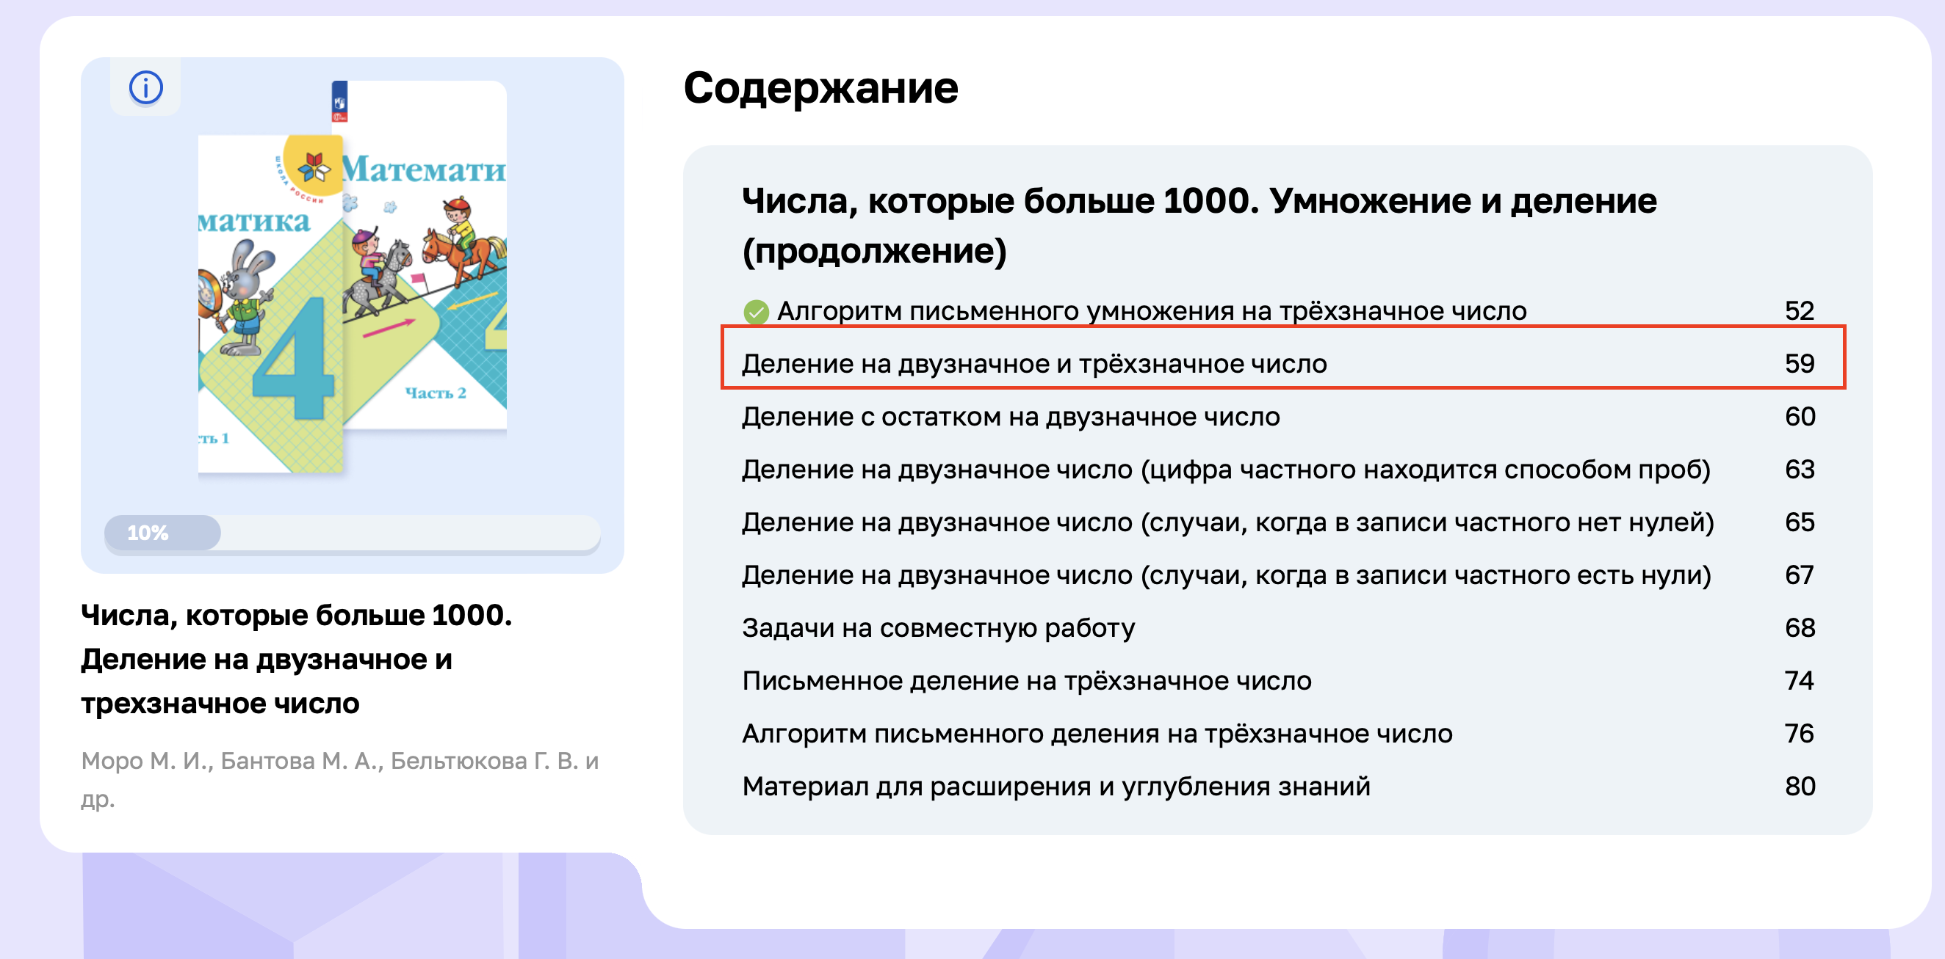

Slide 25
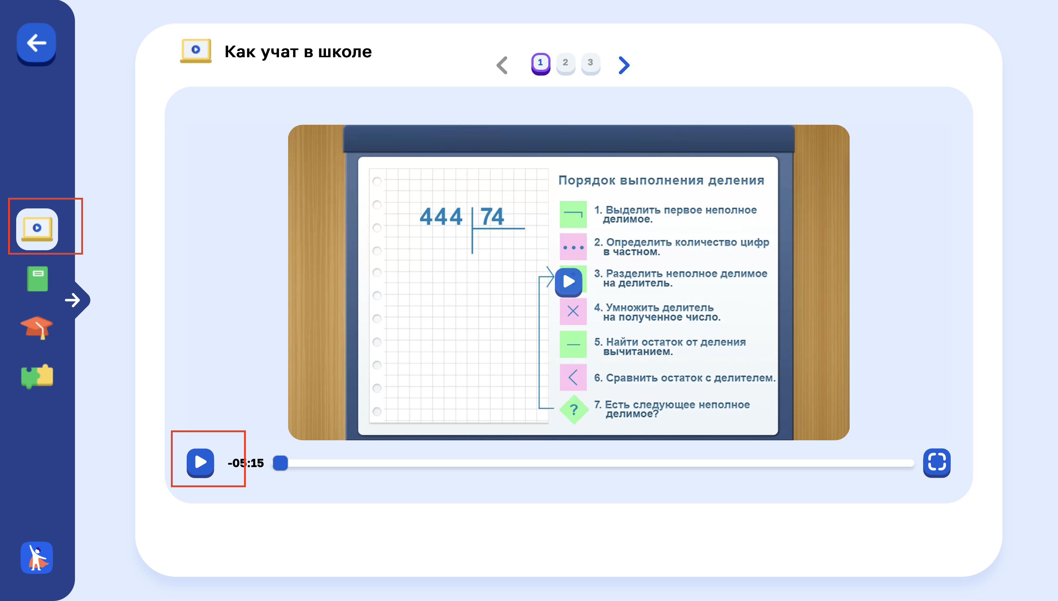
Есть обучающие материалы, например видеоролики

Slide 26
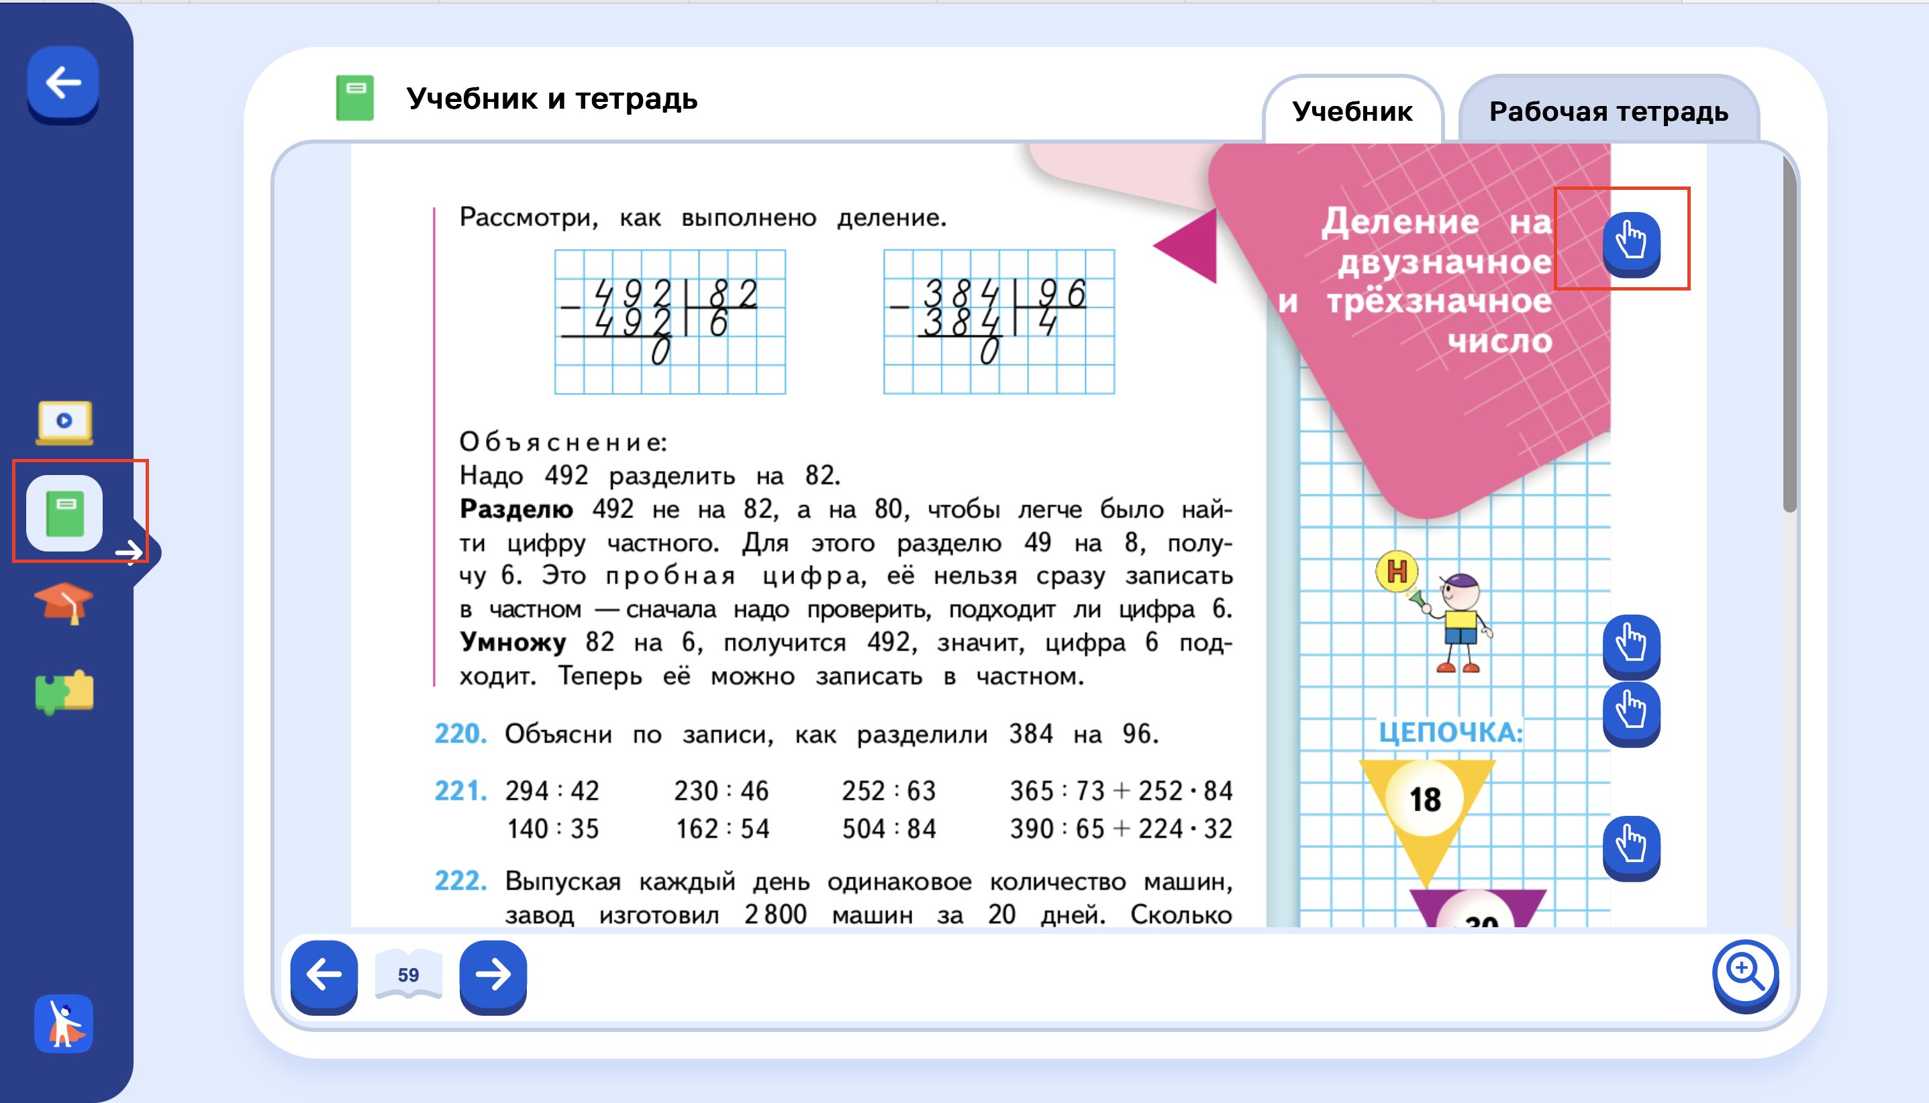
Материалы представлены в форме электронного учебника и в форме электронной рабочей тетради. Полностью соответствуют учебнику обучающихся

Slide 27
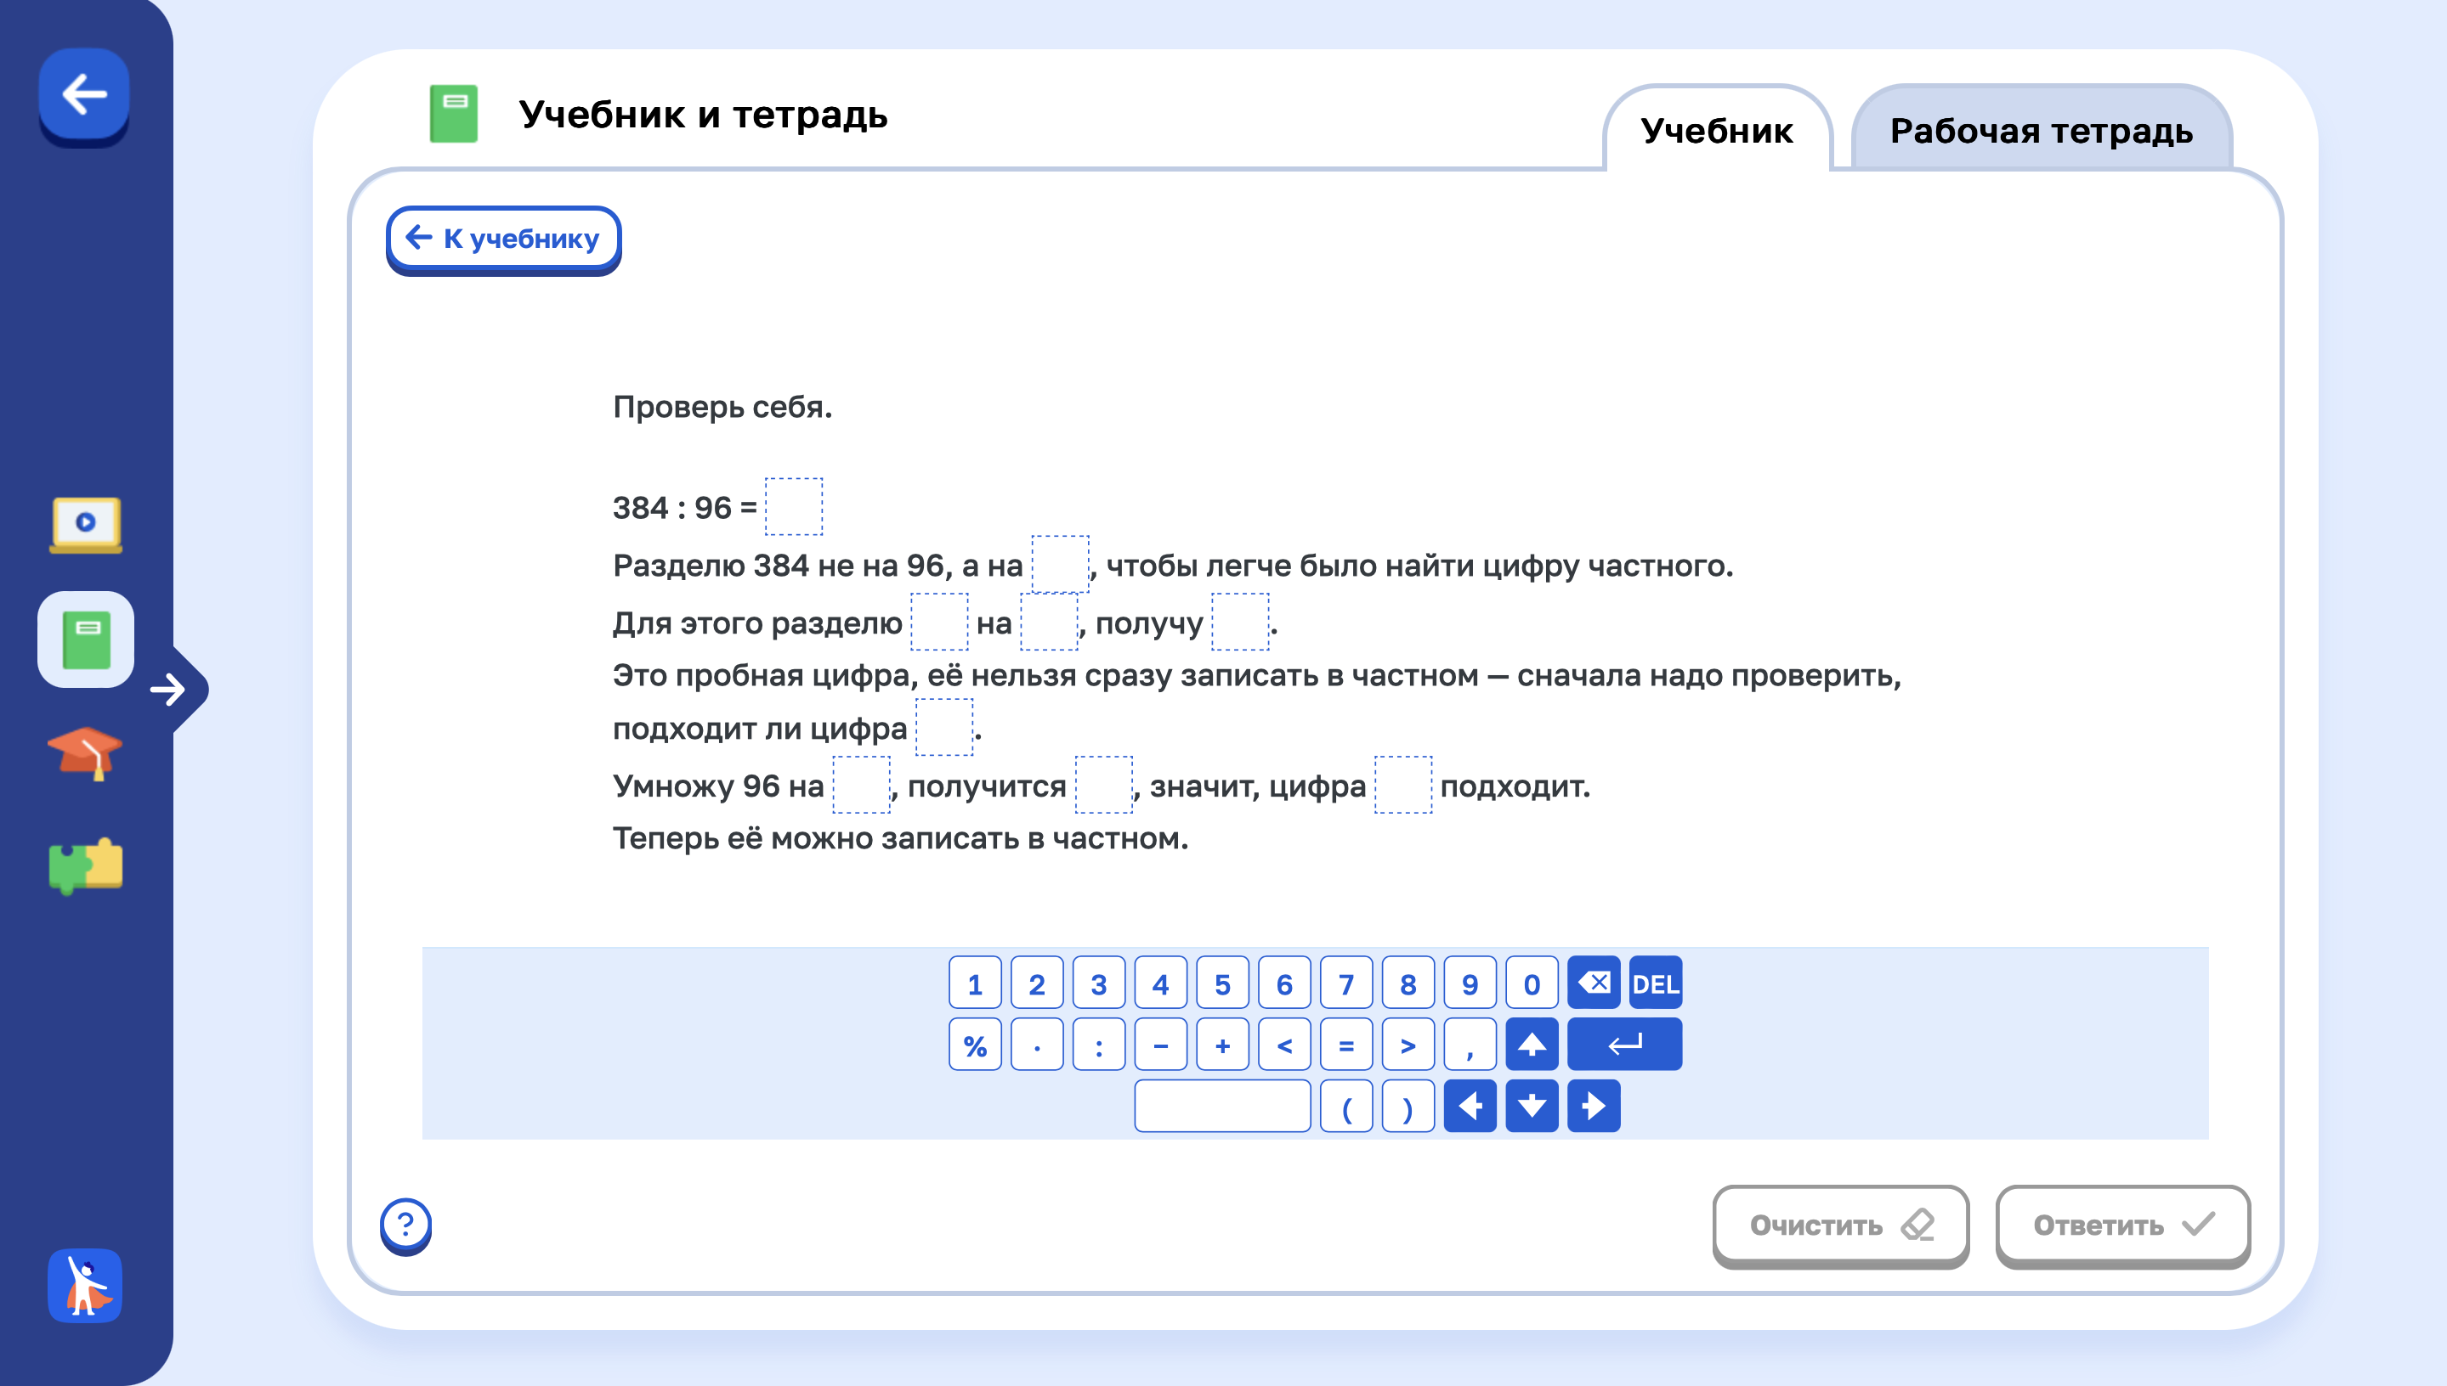
Задания из учебника можно выполнять интерактивно

Slide 28
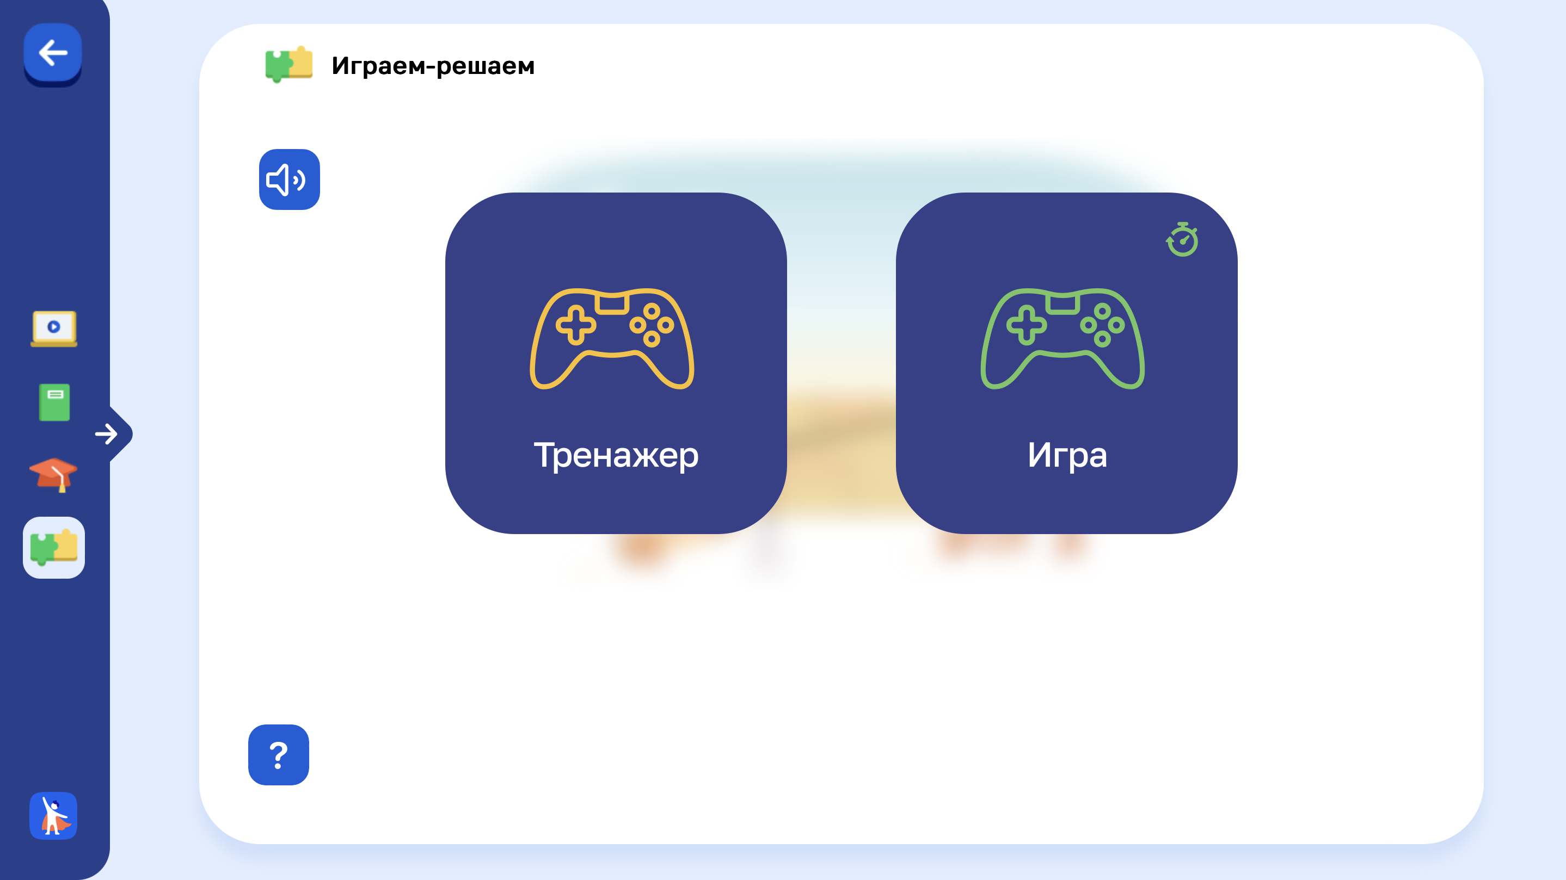
Есть игры и тренажеры, для отработки навыков.

Slide 29
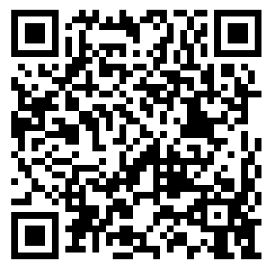
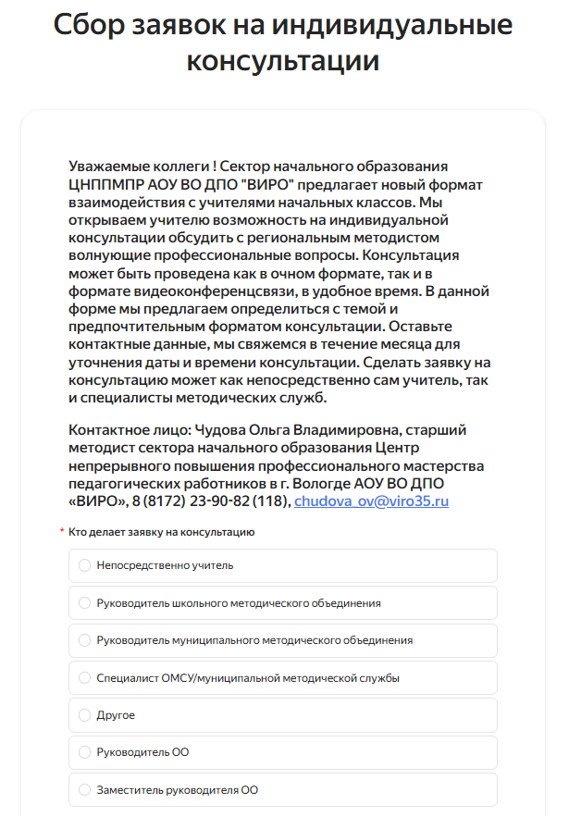
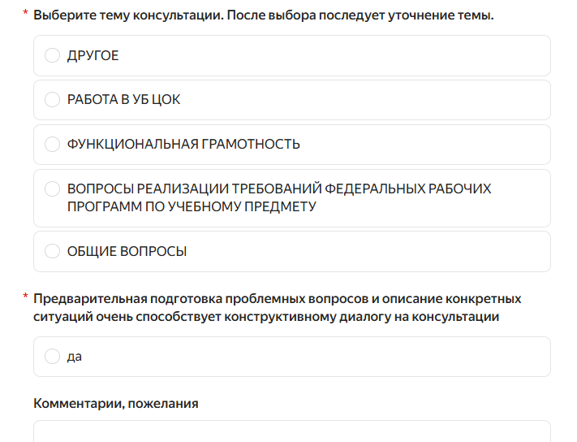

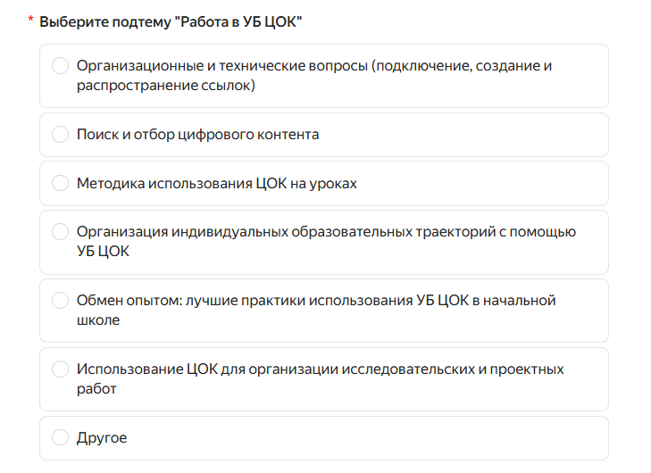
ЦНППМПР АОУ ВО ДПО «ВИРО» приглашает на индивидуальные консультации
к региональным методистам
запись коду или по ссылке https://forms.yandex.ru/u/69c51af24936397f97329341

Slide 30
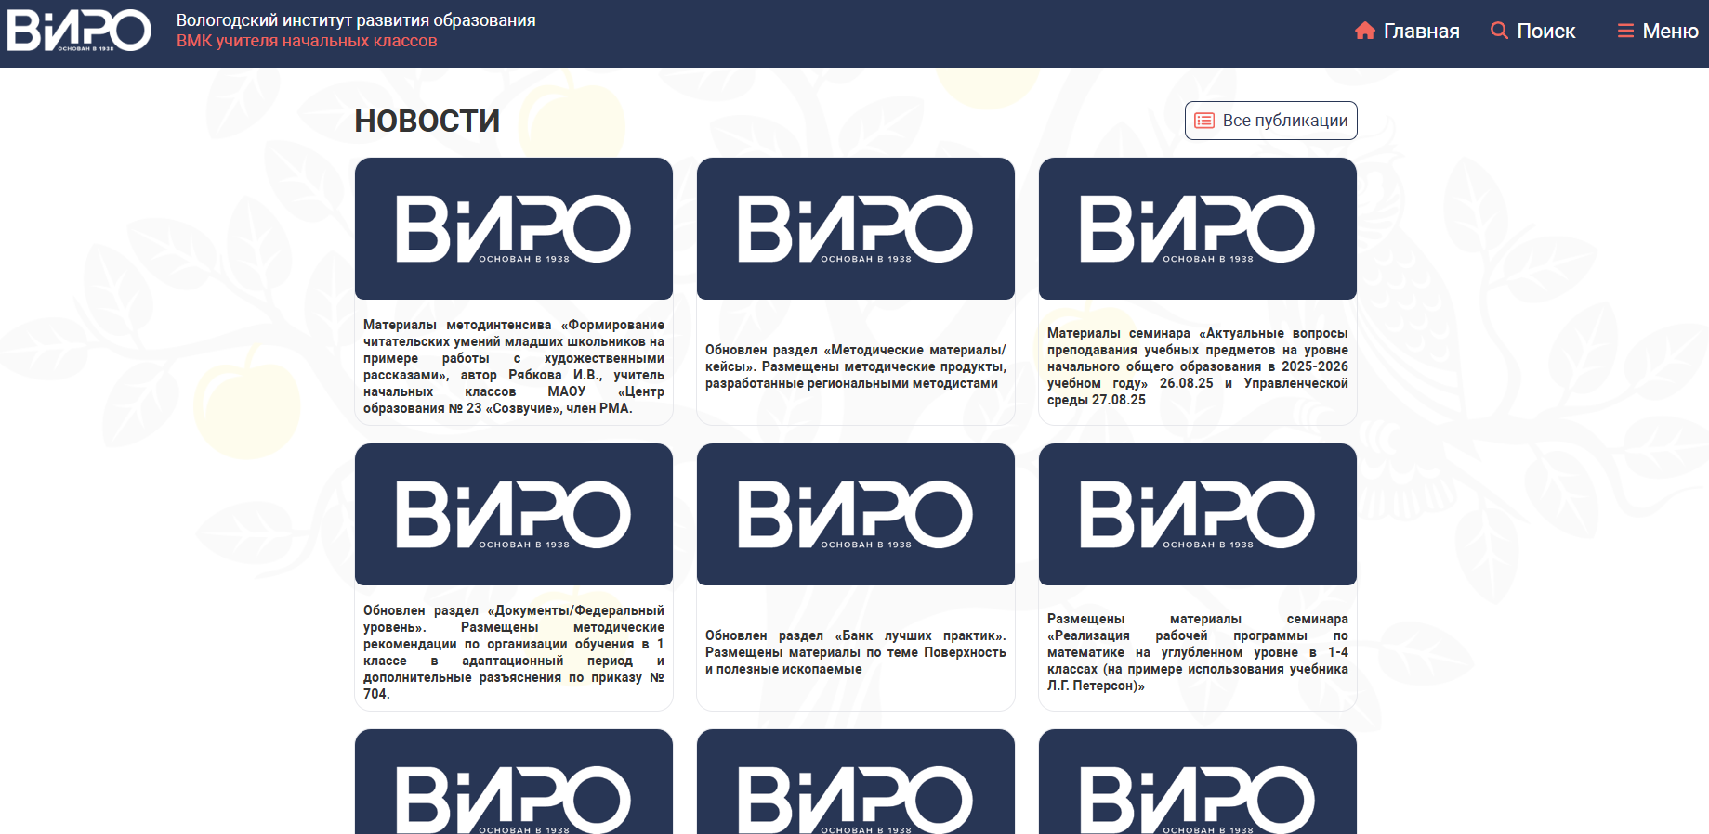

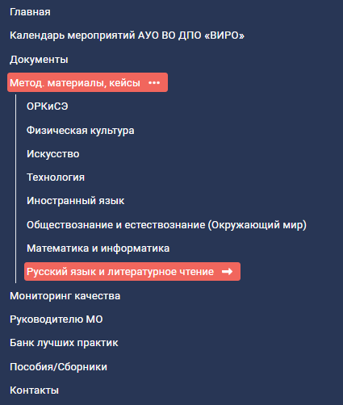
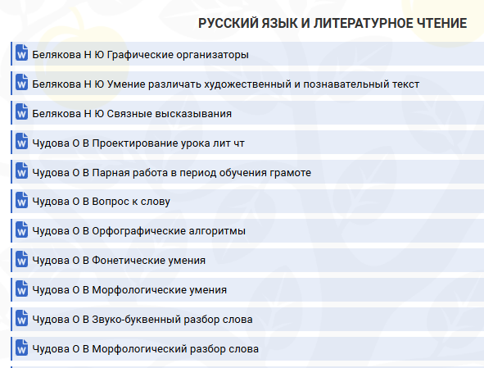
https://vmk.noo.viro35.ru/

Slide 31
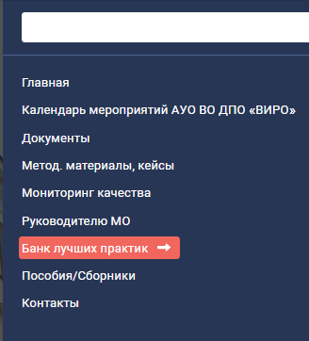
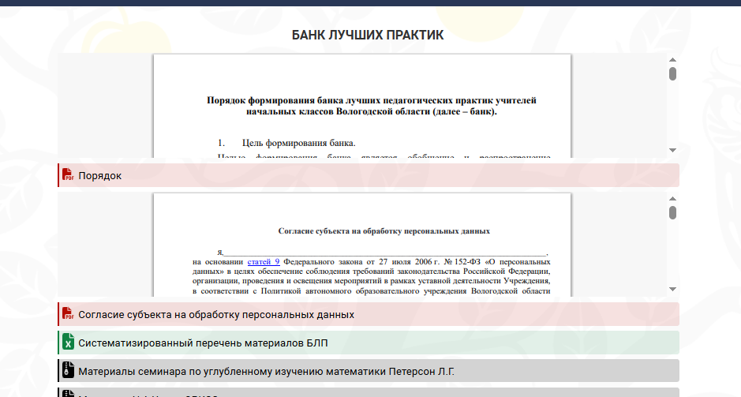

ЦНППМПР АОУ ВО ДПО «ВИРО» приглашает принять участие
заявки по ссылке https://forms.yandex.ru/u/674035b9c417f301831ebb0b

Slide 32
Спасибо за внимание!
Вопросы и обратная связь
Шадрина Нина Владимировна | ЦНППМПР в г. Вологда АОУ ВО ДПО «Вологодский институт развития образования», методист | shadrina_nv@viro35.ru 8 8172 23 - 90 - 82 (добавочный 111)
Белякова Наталья Юрьевна | ЦНППМПР в г. Череповец АОУ ВО ДПО «Вологодский институт развития образования», методист | belyakova_nu@viro35.ru 8 8202 57 89 51 (добавочный 413)
Кокарева Зоя Александровна | ЦНППМПР в г. Вологда АОУ ВО ДПО «Вологодский институт развития образования», старший методист | kokarevaza@viro.edu.ru 8 8172 23 - 90 - 82 (добавочный 113)
Чудова Ольга Владимировна | ЦНППМПР в г. Вологда АОУ ВО ДПО «Вологодский институт развития образования», старший методист | chudova_ov@viro35.ru 8 8172 23 - 90 - 82 (добавочный 118)
Лагирева Юлия Алексеевна | ЦНППМПР в г. Великий Устюг АОУ ВО ДПО «Вологодский институт развития образования», методист | lagireva_ua@viro35.ru 8 8173 83 02 88 (добавочный 504)

